Slide 1


UNIVERSIDAD NACIONAL AUTÓNOMA DE MÉXICO
FACULTAD DE INGENIERÍA
Fundamentos de programación
Papelería virtual
Ramírez Morales Frida Angélica
Primer semestre
Marco Antonio Martínez Quintana
10/diciembre/2021

Slide 2
¿Por qué una papelería?
Inmersión de negocios en el mundo digital
Aumento de compradores en línea
Las papelerías están peligrando
Proyecto de Introducción a la ingeniería industrial y productividad

Slide 3
Objetivos
Resolver una problemática actual
Aplicar mis conocimientos
Ofrecer al usuario una opción de compra cómoda y ordenada
Realizar un trabajo comprensible para todo público

Slide 4
Algoritmo Pseudocódigo Diagrama de flujo Código fuente Ejecución

Slide 5
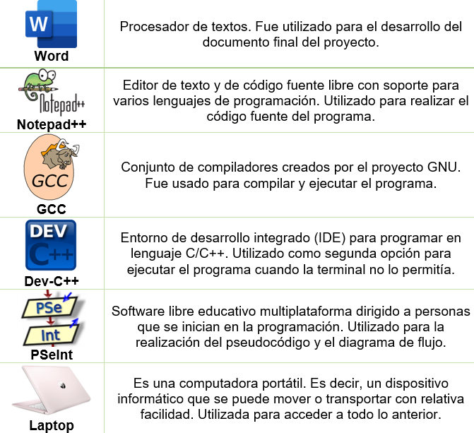
Tabla de recursos

Slide 6
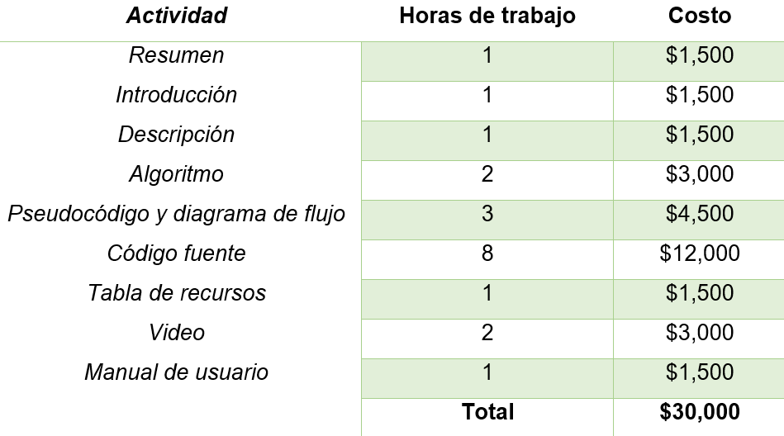
Tabla de costos

Slide 7
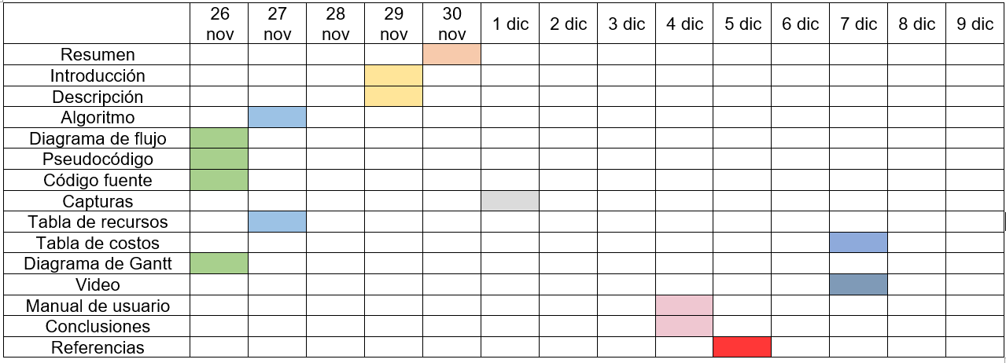
Diagrama de Gantt

Slide 8
Manual de usuario

Slide 9
Conclusiones
Pensamiento crítico
Aplicar mis conocimientos
Temas no utilizados
Aporte personal

Slide 10
Gracias por su atención

